Slide 1
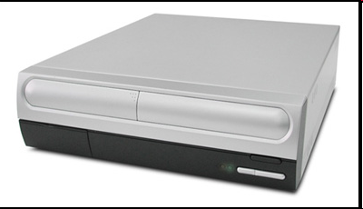
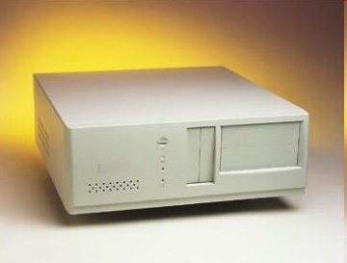
Počítačová skříň
Slim
Desktop

Slide 2
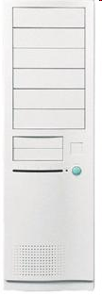
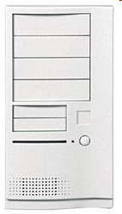
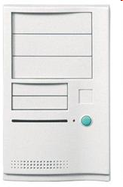
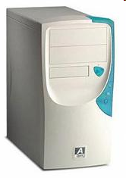
Počítačová skříň
Tower
Micro Mini Middle Big
32-36cm 35-40cm 42-45cm 60-70cm

Slide 3
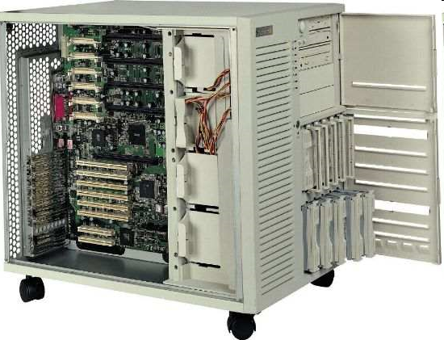
Počítačová skříň
Serverová skříň

Slide 4
Druhy zdrojů
Lineární zdroj
obsahuje
transformátor
snižuje AC napětí sítě (230V)
usměrňovač
převádí na DC
nevýhody
rozměrný, těžký
citlivý na kolísání napětí
více se zahřívá
použití
CRT monitory

Slide 5
Druhy zdrojů
Spínaný zdroj
neobsahuje transformátor
snižuje napětí vypínáním a zapínáním zdroje
změna musí být velmi rychlá
výhody
méně se zahřívá
není tak citlivý na kolísání napětí
použití
napájení PC

Slide 6
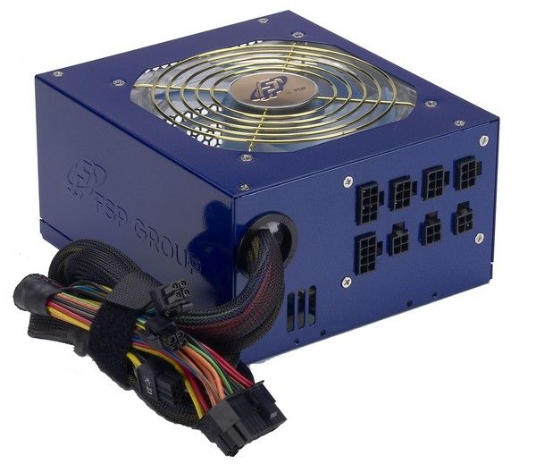
Zdroj v PC

Slide 7
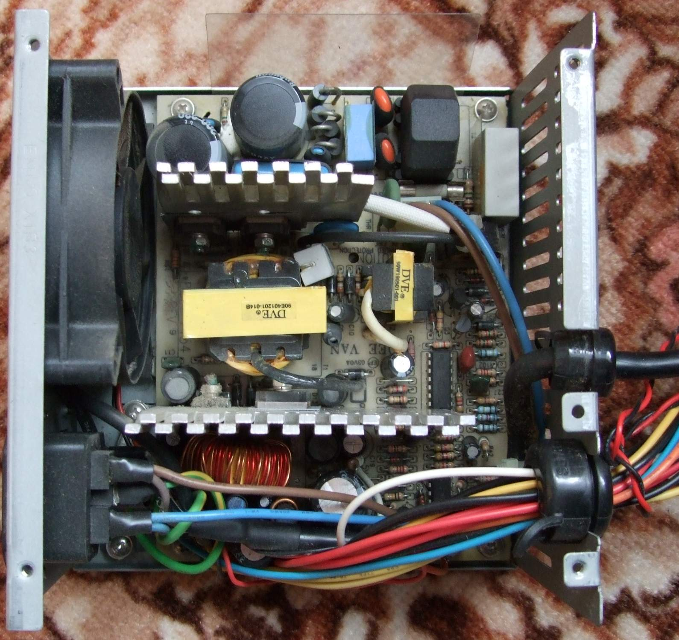
Zdroj v PC

Slide 8
Napájení PC
Napájeno stejnosměrným proudem
DC = Direct Current
Napětí 12 V, 5 V, 3.3 V
12 V , 5 V → napájení periferií
HDD, CD mechanik apod.
5 V, 3.3 V → napájení čipů
základní parametr zdroje → výkon
určuje zatížitelnost zdroje
kancelářské PC 300-500 W
herní PC 500-800 W
servery až 1000 W

Slide 9
Napájení PC
Přetížení zdroje = pokles napětí
projevuje se chybami
např. RAM (log. 1 a 0 vyjádřena úrovní napětí)
zvyšuje se odběr proudu
snižuje se životnost komponent
může dojít k poškození čipů
Měl by obsahovat
nadproudovou ochranu
tepelnou pojistku

Slide 10
Napájení PC
Na vstupu zdroje
napájecí kabel (230 V)
vypínač (ne vždy)
napájení monitoru (v dnešní době již zřídka)
Na výstupu zdroje
výstupní konektory
P8 a P9 (může být i jeden spojený)
k napájení AT základní desky
každý 6 pinů
ATX12
k napájení ATX základní desky
20 pinů (někdy +4 přídavné piny)
BERG → napájení disketových mechanik
MOLEX → napájení HDD a DVD mechanik
4 nebo 6-ti pinové konektory pro grafické karty

Slide 11
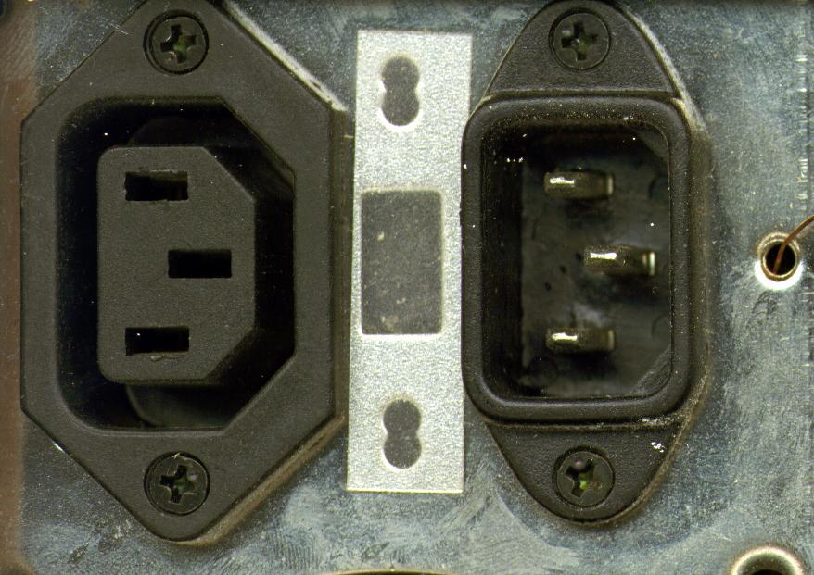
Konektory na vstupu zdroje

Slide 12
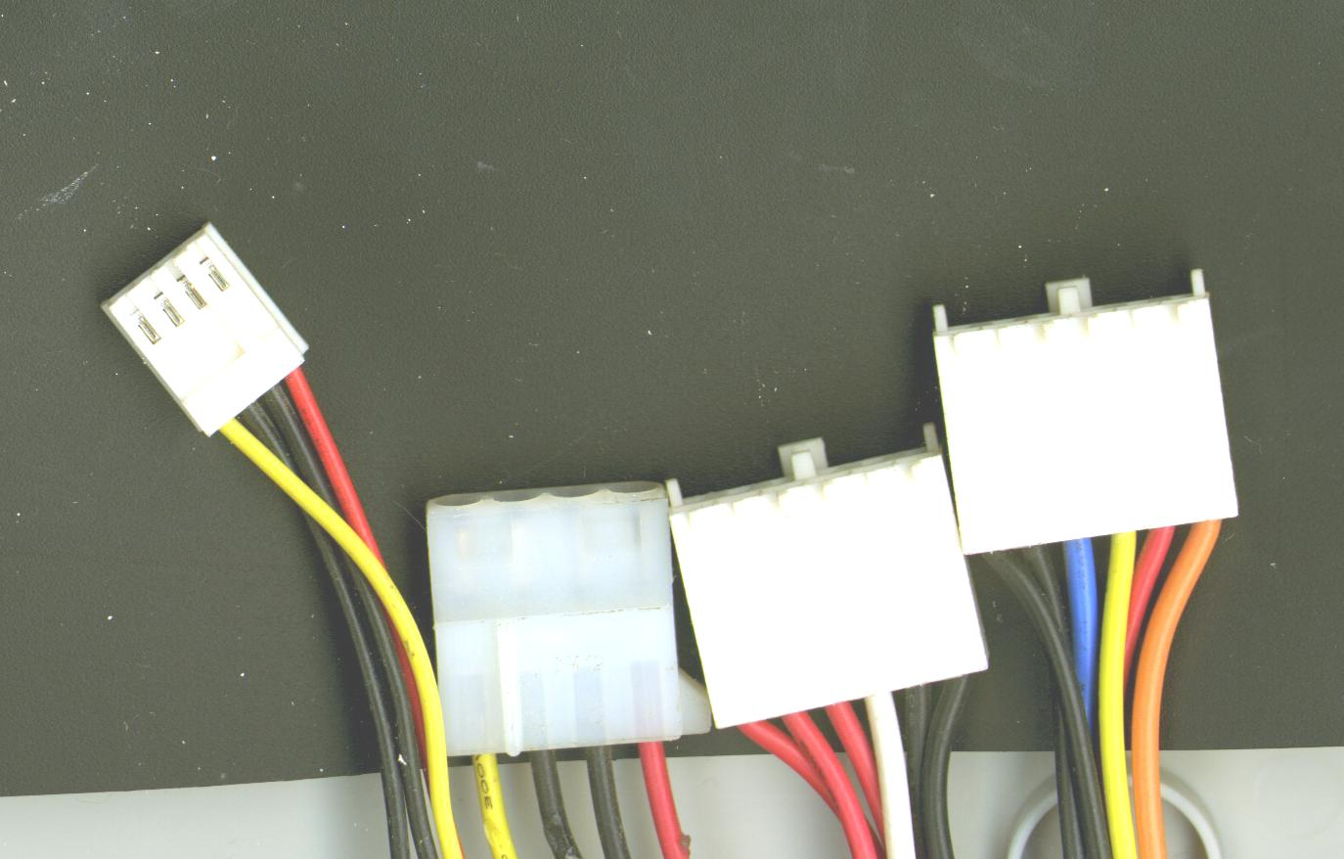
Konektory na výstupu zdroje

Slide 13
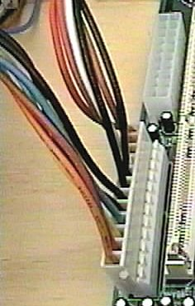
Konektory na výstupu zdroje

Slide 14
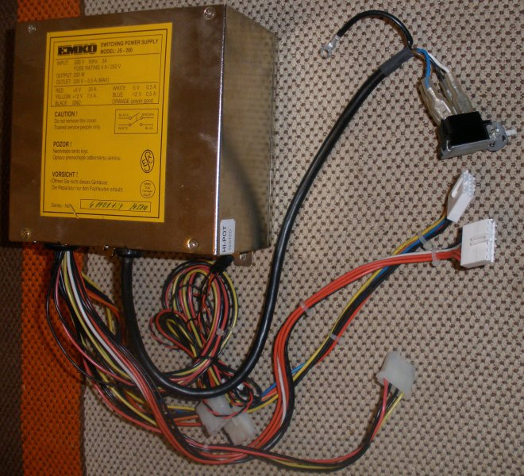
AT zdroj

Slide 15
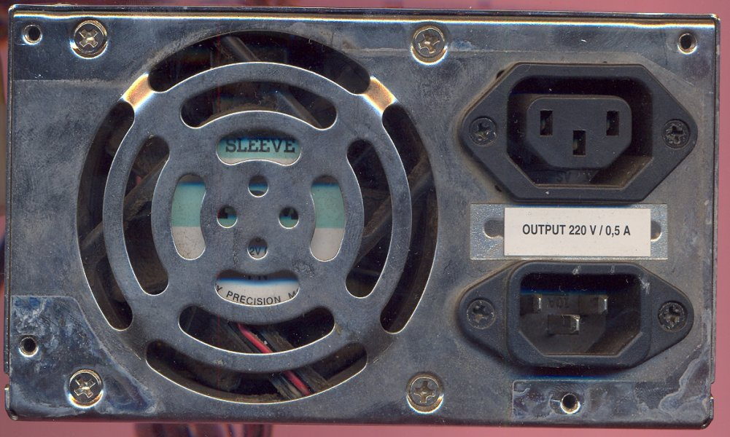
AT zdroj

Slide 16
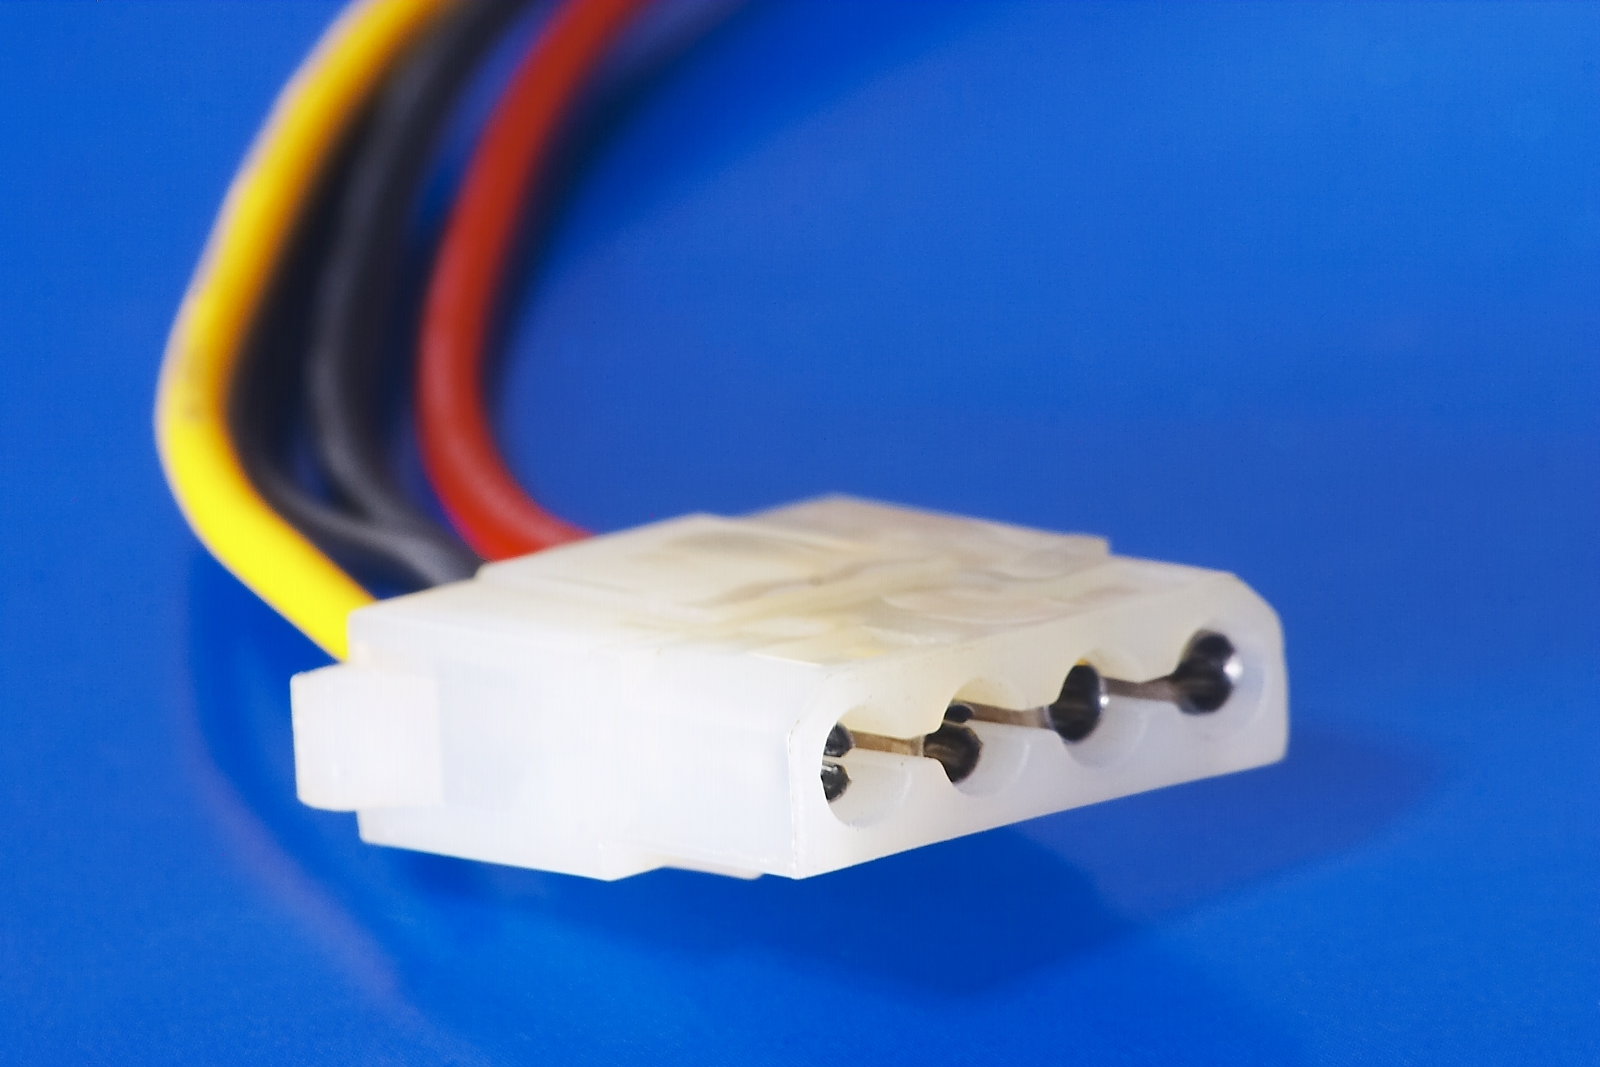
Konektor Molex

Slide 17
Zdroje pro ATX základní desky
Odlišnosti proti zdrojům AT
mohou se lišit prouděním vzduchu
u AT vyfukován ven
u ATX může být nasáván dovnitř
směrován na CPU
většinou s dalším ventilátorem ve skříni
nemusí být vypínač
umožňuje napájení i 3.3V
ovládány elektronicky (i softwarově)
přes základní desku a operační systém
podporuje další funkce PM
BIOS Power Management
zapínání kombinací kláves
zapínání v nastaveném čase
zapínání na dálku (nutnost síťového připojení)

Slide 18
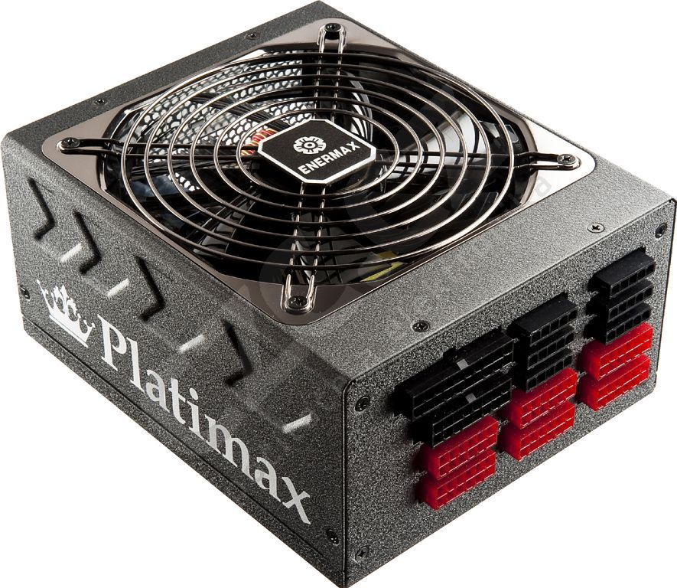
ATX zdroj Platinum
Enermax Platimax 1500W
cca 9 000,-

Slide 19
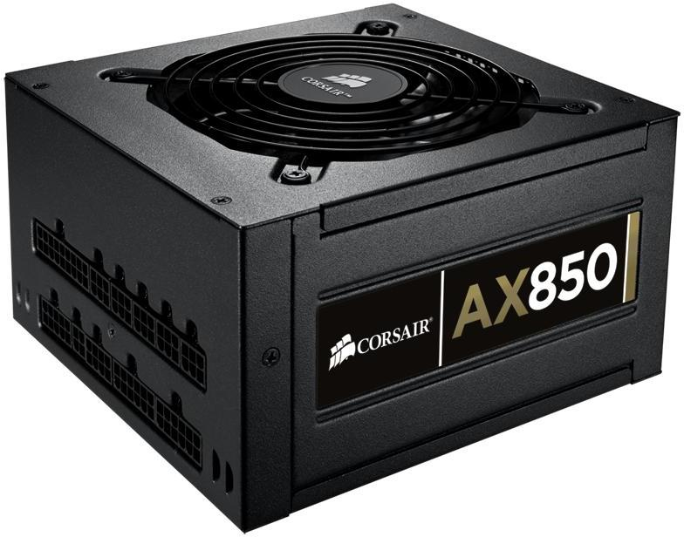
ATX zdroj Gold
Corsair Professional Series Gold AX850 850W
cca 4 500,-

Slide 20
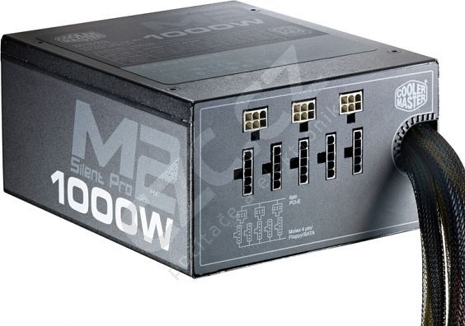
ATX zdroj Silver
CoolerMaster Silent Pro M2 1000W
cca 3 600,-

Slide 21
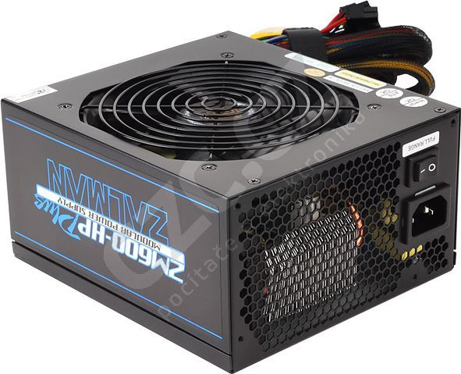
ATX zdroj Bronze
Zalman ZM600-HP Plus 600W
cca 3 000,-

Slide 22
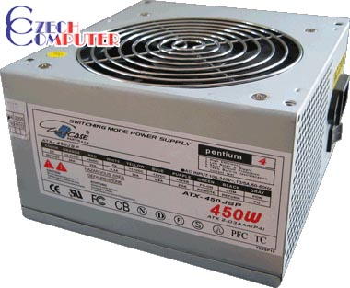
ATX zdroj
Eurocase SuperSilent (PFC) 450W
cca 550,-

Slide 23
Poruchy zdroje
Nefunkčnost zdroje
neopravovat, raději vyměnit
neopatrná manipulace → zničení počítače
Nahodilé závady PC
tuhnutí PC
nahodilé chyby paměti
ztráta dat na disku
poškození čipů elektroniky
chyby periferních zařízení
chyby při přenosu dat
nefunkčnost komponent

Slide 24
Poruchy zdroje
Může být způsobeno
poddimenzovaným zdrojem
koupit nový, silnější
snížit počet periferií
poruchami napájecího napětí
viz další prezentace
rušení elektromagnetickým polem
hledat možný zdroj rušení

Slide 25
Pro zasmání
Abychom věděli, proč je v počítači zdroj
http://www.youtube.com/watch?v=TjHOUonZO6U&feature=related
Notes:
25

